Slide 1
Intelligent Agents
Sukmawati NE Informatika, Undip

Slide 2
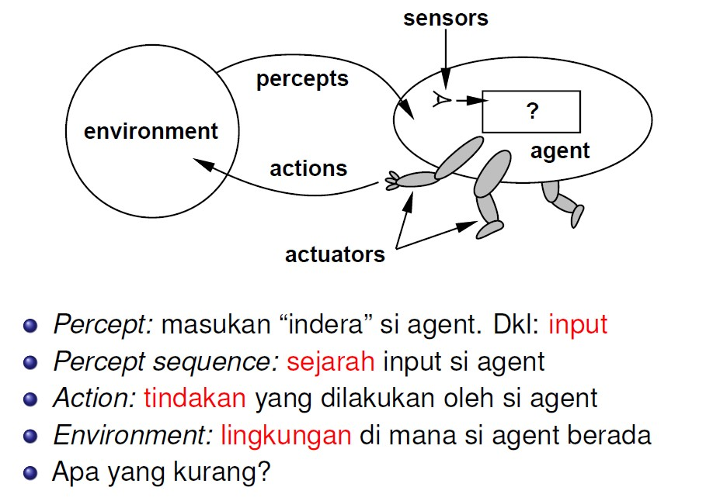
Konsep Agent

Slide 3
Konsep Agent
Si Agen ini tujuannya “Mau Ngapain Sih?”

Slide 4
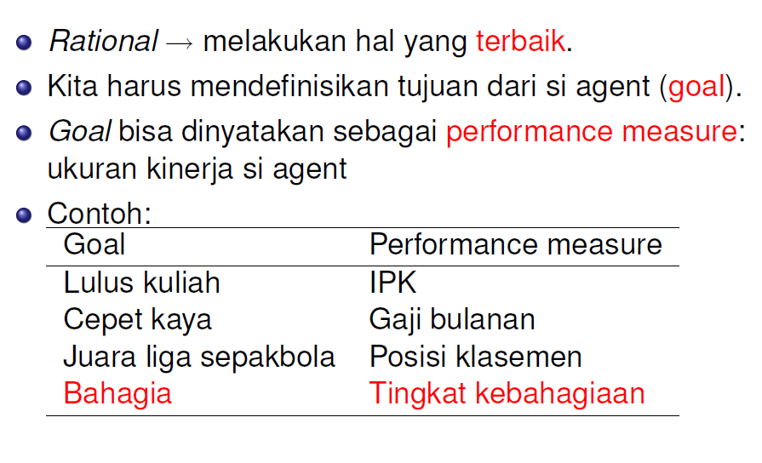
Konsep Rationally Agent

Slide 5
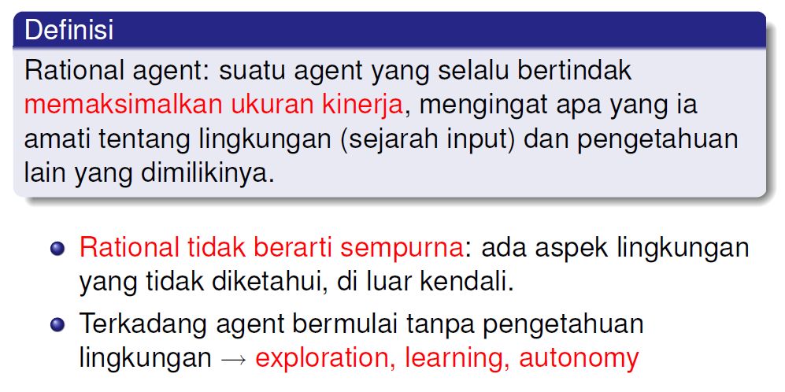
Rational Agent

Slide 6
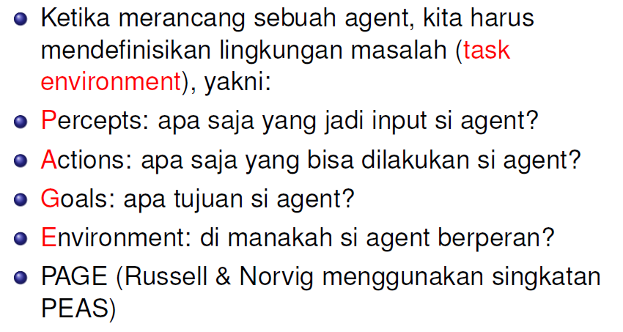
Task Environment

Slide 7
Contoh
Agent Taksi Otomatis
Bayangkan sebuah agent taksi otomatis yang menerima penumpang dan mengantarkannya ke tujuan.
Apa PAGE / PEAS nya?
Percepts?
Actions?
Goals?
Environments?

Slide 8
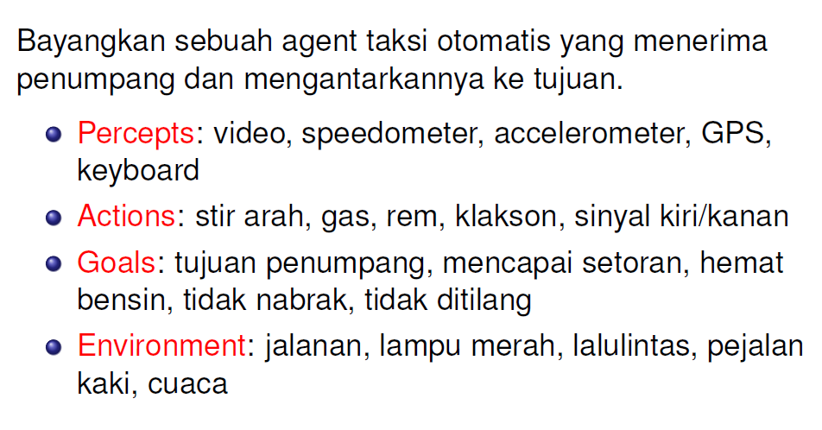
Contoh : Agent Taksi Otomatis

Slide 9
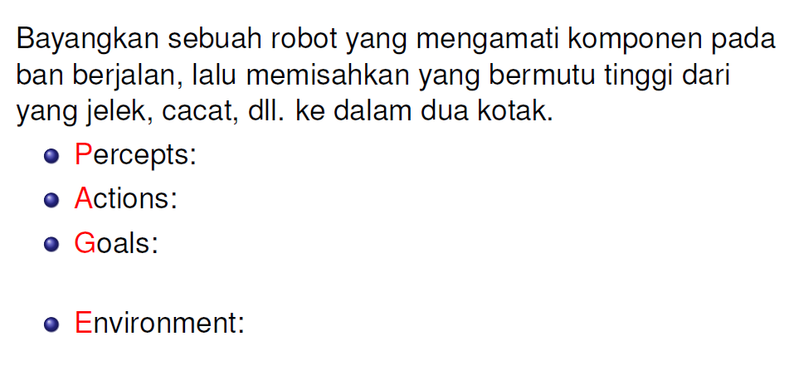
Contoh : Robot Pabrik Penjamin Mutu

Slide 10
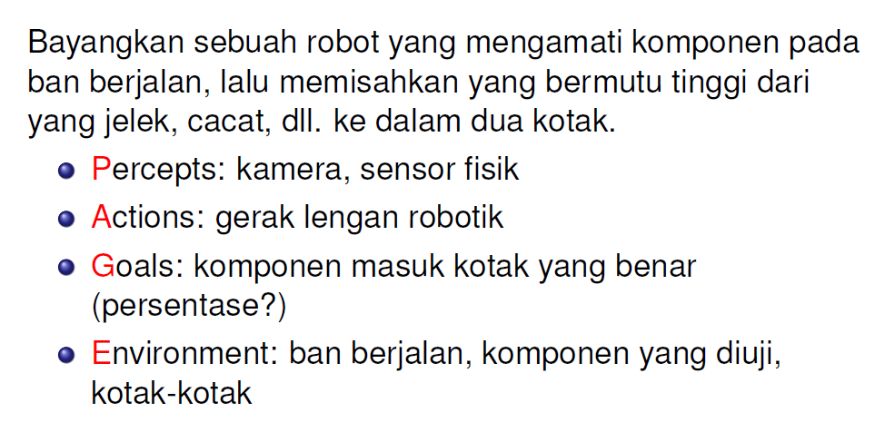
Contoh : Robot Pabrik Penjamin Mutu

Slide 11
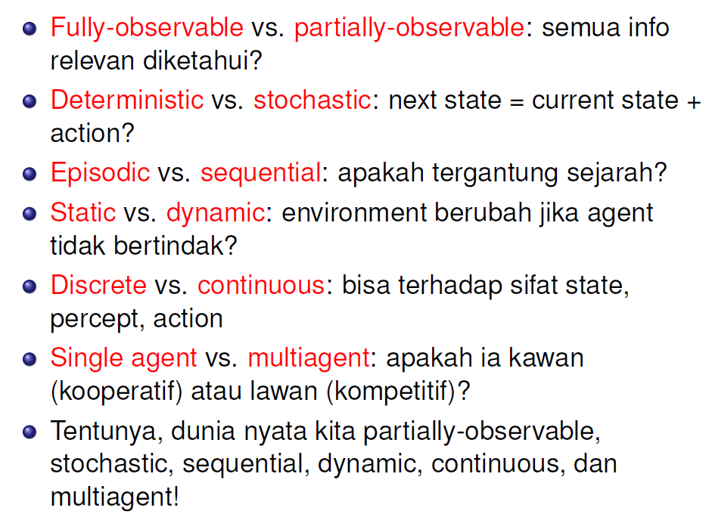
Jenis Environment

Slide 12
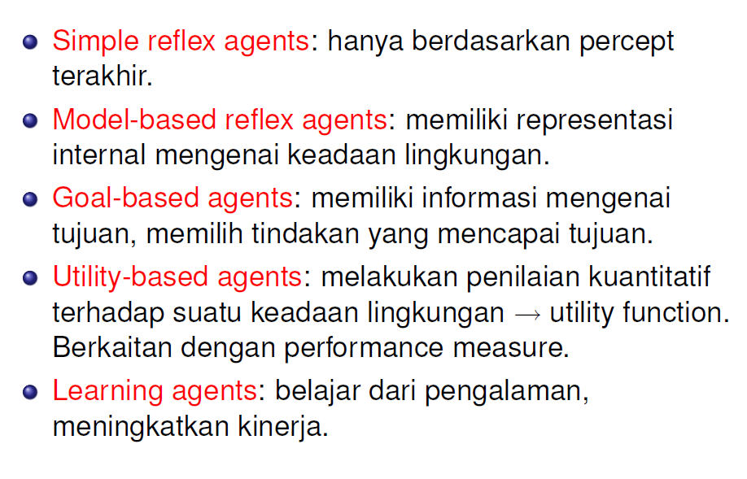
Jenis-jenis Agent

Slide 13
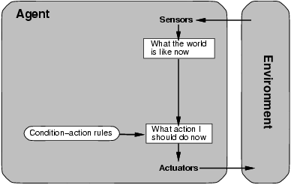
Simple reflex agents

Slide 14
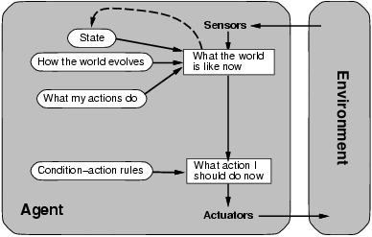
Model-based reflex agents

Slide 15
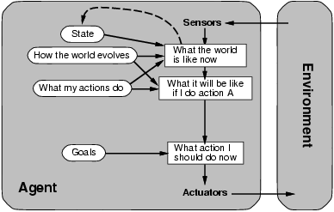
Goal-based agents

Slide 16
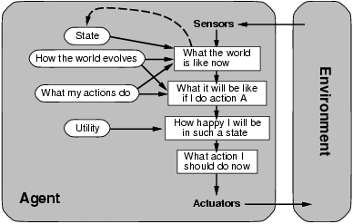
Utility-based agents

Slide 17
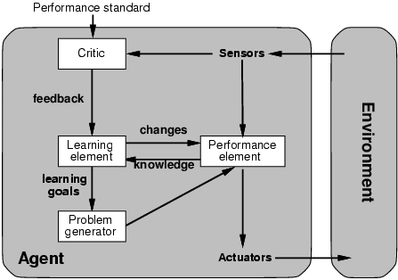
Learning agents

Slide 18
KUIS DULUYA....

